Slide 1
COSAN
Réflexions pour la mise en place
d’un observatoire de la santé de la Grande Région
Evénement de clôture – 6 décembre 2022

Slide 2
Contexte, objectifs
Cosan – Introduction, contexte, objectifs

Slide 3
Au démarrage du projet
Contexte
  Objectif de la Grand Région : construire un vivre ensemble pour les citoyens du territoire – des enjeux communs dont la santé
  Des observatoires de la Grande Région existent déjà :
    Réseau des offices statistiques : Economie, démographie, …
    Observatoire interrégional du marché de l’emploi
    Système d’information géographique de la Grande Région
  Les données de santé ne sont pas encore réunies et analysées au niveau de la Grande Région
Objectif : Définir les conditions nécessaires à la mise en place d’un observatoire transfrontalier de la santé de la Grande Région
  Faire collaborer les différents organismes disposant de données sanitaires (Contexte sociodémographique, état de santé, offre de soins)
  Regrouper et mettre en commun les indicateurs existants
  Contribuer à l’harmonisation des données sanitaires dans la Grande Région
  Mise en place dans le cadre de Cosan qui prend fin en décembre 2022
Cosan – Introduction, contexte, objectifs

Slide 4
Objectif d’observation renforcé par la crise sanitaire
Un besoin renforcé de disposer de données sur les ressources en santé notamment
Une déclaration des Ministres en Juillet 2020
Un nouvelle résolution du CESGR en avril 2022
Une intégration dans les objectifs de la programmation Interreg VI
Cosan – Introduction, contexte, objectifs

Slide 5
Axes de travail
Cosan – Introduction, contexte, objectifs

Slide 6
Axes de travail
Axe 1 : Recensement des indicateurs utilisés dans les 5 régions de la GR
  Liste des indicateurs existants
  Découpage territorial, périodicité
  Description des producteurs de données
Axe 2 : Diagnostic territorial de santé
  Utilisation des données d’Eurostat et des producteurs de données régionaux
Axe 3 : Analyse des indicateurs
  Description des indicateurs : (nature, origine, producteurs, limites, durée, délai d’obtention, délai de validité, …)
  Comparaison des indicateurs existants dans les 5 régions
  Identification des indicateurs communs aux 5 régions
  Groupe de réflexion sur la possibilité de faire progresser des indicateurs vers une comparabilité transfrontalière
Prescription pour la mise en place d’un observatoire transfrontalier
  Développement
  Financement
  Animation
  Pérennisation
Cosan – Introduction, contexte, objectifs

Slide 7
Travail effectué
2020
2021
2022
Travaux préparatoires : repérage des études, travaux, données existantes dans chaque région de la Grand région
Identification de producteurs de données
Listing de producteurs de données, et indicateurs
Contact des producteurs de données
Réflexion collective, éléments de portraits de territoire
Cosan – Introduction, contexte, objectifs

Slide 8
COSAN
Portrait de santé de la population
de la Grande Région
6 décembre 2022

Slide 9
Méthodologie

Slide 10
Méthodologie
Recherche d’indicateurs de santé dans les 5 régions
  Déterminants de santé, état de santé, offre de soins
  Documentation : Identification des données utilisées dans les travaux
  Identification des sources
Liste d’indicateurs utilisés
  Discussion avec les producteurs de données
  Sélection des données à utiliser dans le portrait
    Données existant dans les 5 régions
    Données comparables
    Données disponibles
Recherche de données
  Sur internet
  Auprès des producteurs de données ayant participé à la réflexion sur le futur observatoire de la santé de la Grande Région
Cosan – Portrait de santé de la population de la Grande Région

Slide 11
Portrait de territoire

Slide 12
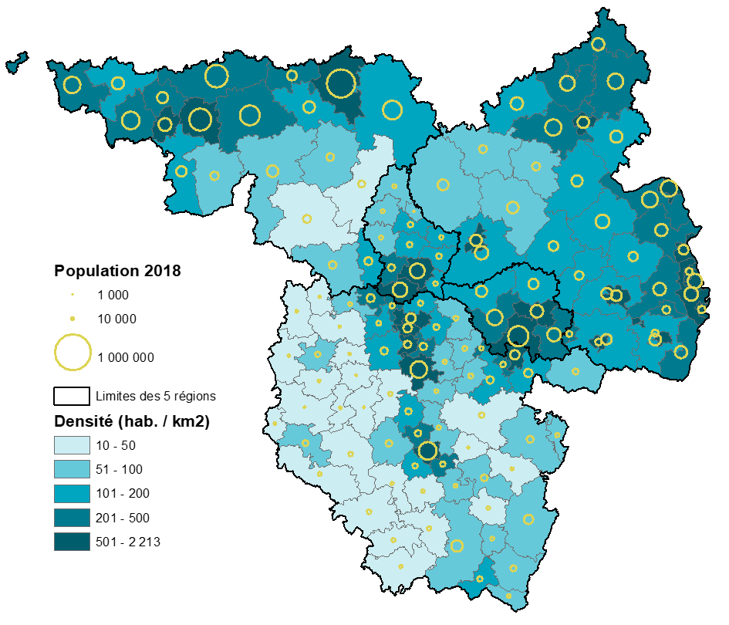
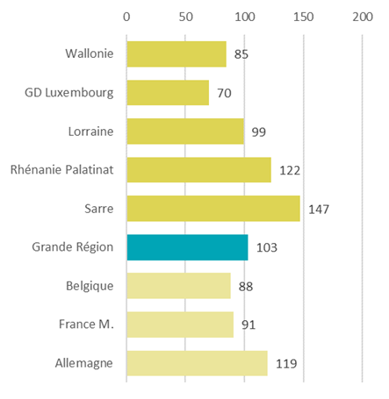
Portrait de territoire
Population et densité au 01-01-2018
Démographie
  11 708 000 habitants en 2022
  Equivalent à la population belge
  103 hab. 65 ans ou plus pour
  100 hab. 0-19 ans
Indices de vieillissement au 01-01-2022
Cosan – Portrait de santé de la population de la Grande Région

Slide 13
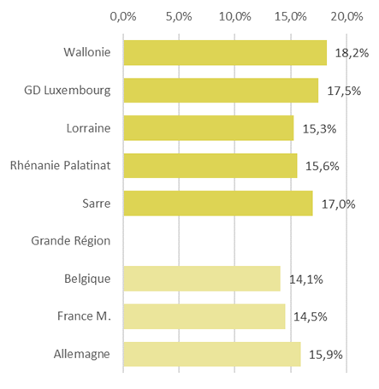
Portrait de territoire
Taux de risque de pauvreté en 2019
Risque de pauvreté
  Des taux supérieurs au taux nationaux
  Indicateurs dépendent des revenu médians de chaque pays ➔ pas strictement comparables entre eux
  Modes de recueil variables (administratifs, enquêtes)
  Pas de données pour l’ensemble de la GR
Cosan – Portrait de santé de la population de la Grande Région

Slide 14
Portrait de territoire
Indicateurs de déterminants de santé à développer
  Environnement
    Pollution de l’air, de l’eau, des sols : à homogénéiser
    Bruit : couverture non exhaustive du territoire
  Consommation de produits psychoactifs : à développer au niveau régional et infrarégional, à homogénéiser
  Consommation alimentaire, sédentarité : à développer et à homogénéiser
  Vaccination, dépistage des maladies
Cosan – Portrait de santé de la population de la Grande Région

Slide 15
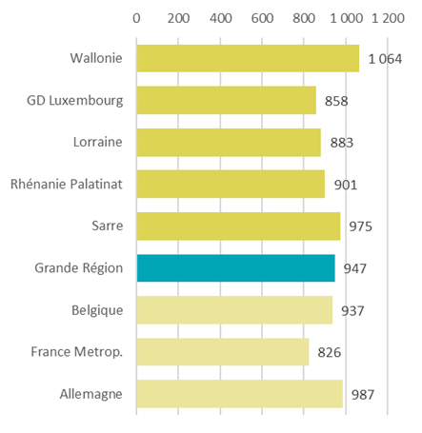
Portrait de territoire
Taux standardisés de mortalité en 2013-2017
Mortalité
Taux standardisés de mortalité en 2015-2017 (pour 100 000)
*
*
*
*
*
Cosan – Portrait de santé de la population de la Grande Région

Slide 16
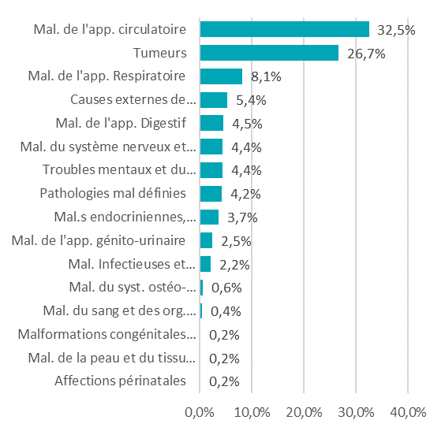
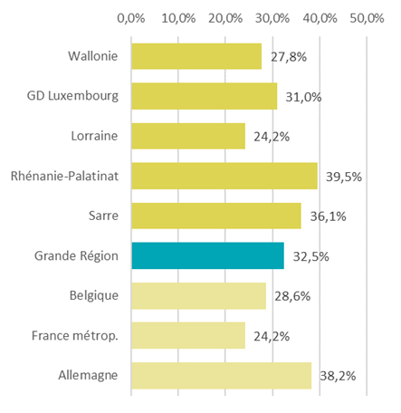
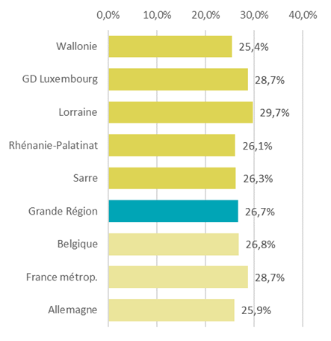
Portrait de territoire
Part des principales causes de décès dans la mortalité générale en 2015-2017
Répartition des causes de décès dans la Grande Région en 2015-2017
Appareil circulatoire
Cancers
Cosan – Portrait de santé de la population de la Grande Région

Slide 17
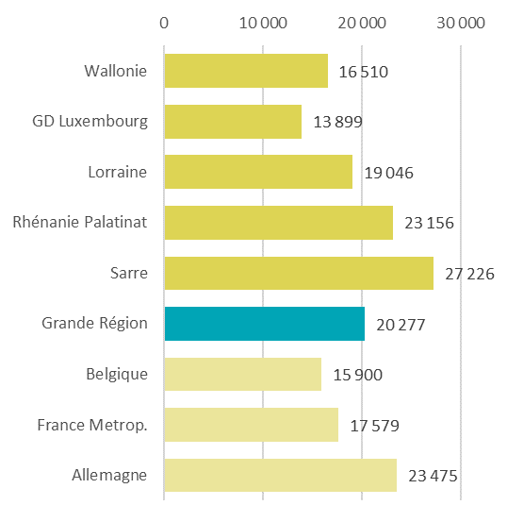
Portrait de territoire
Taux standardisés d’hospitalisation en 2017
(pour 100 000, hors naissances)
Hospitalisations
  Données recueillies sur Eurostat
  Séjours ≠ Patients
  En fonction du lieu d’hospitalisation
  ➔ Données d’activité ≠ de la morbidité
*
**
*
*
*
*
** : 2016 au GD Luxembourg
Cosan – Portrait de santé de la population de la Grande Région

Slide 18
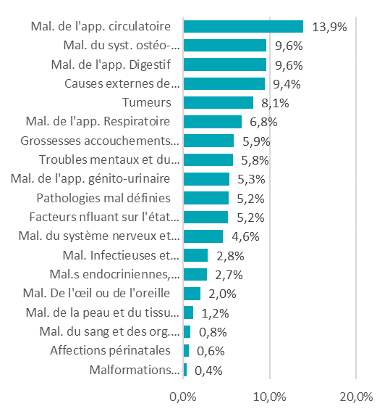
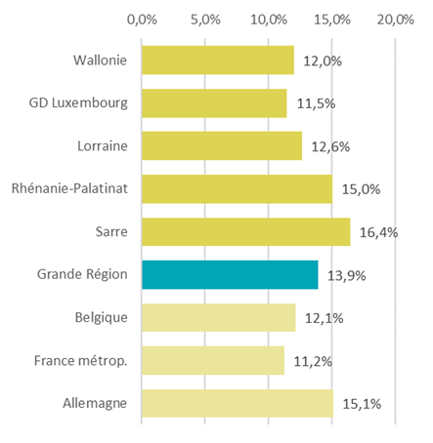
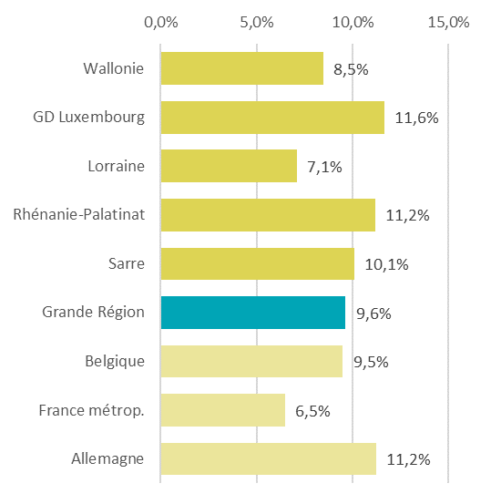
Portrait de territoire
Répartition des hospitalisations par pathologie en 2017
Part des séjours hospitaliers en 2017
Appareil circulatoire
Système ostéo articulaire
Cosan – Portrait de santé de la population de la Grande Région

Slide 19
Portrait de territoire
Indicateurs de santé à développer
  Hospitalisation
    Données domiciliées
    Nombres de patients
  Patients atteints de maladies chroniques
    ALD en France,
    des registres pour certaines maladies en Belgique, GDL, Allemagne
Cosan – Portrait de santé de la population de la Grande Région

Slide 20
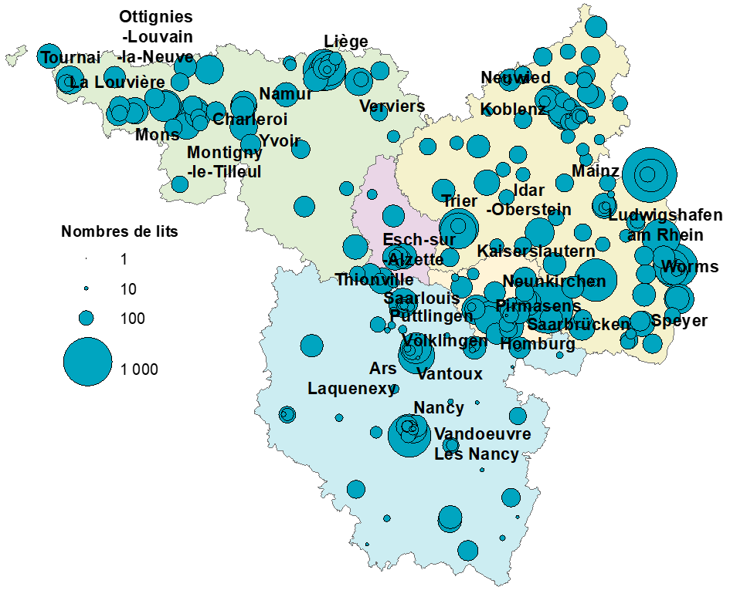
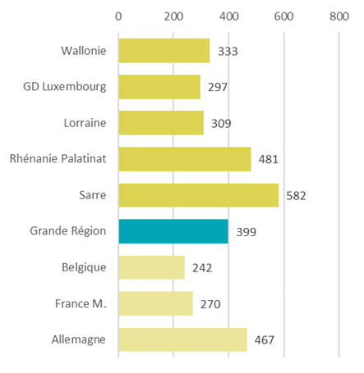

Portrait de territoire
Densités de lits en hôpital de soins de court séjours en 2020**
(pour 100 000)
Hôpitaux de court séjours
** : 2019 au GD Luxembourg, 2021 en Belgique
  Classifications différentes dans chaque pays
  Lits de soins hors psychiatrie et maternité
Cosan – Portrait de santé de la population de la Grande Région

Slide 21
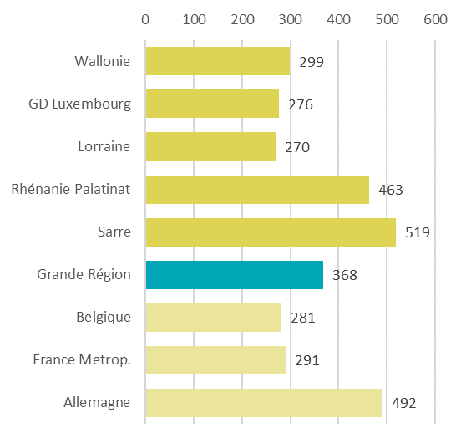
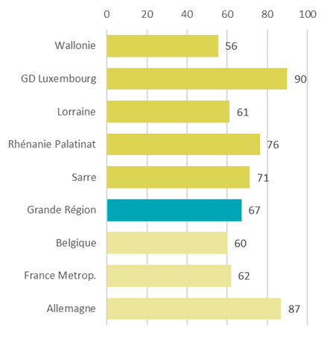
Portrait de territoire
Professionnels de santé
  Médecins en Allemagne : pas de répartition disponibles au niveau régional généralistes / spécialistes
  Besoin de travaux de comparabilité entre les différents professionnels de santé
Densités en médecins en 2019**
Densités en dentistes en 2019**
** : 2017 au GD Luxembourg, 2020 en Allemagne
Cosan – Portrait de santé de la population de la Grande Région

Slide 22
Portrait de territoire
Indicateurs de santé à développer
  Travail de comparaison des définitions à faire ➔ comparabilité
    Etablissements de soins
    Professionnels de santé
  Détailler les données par types de services hospitaliers
  Autres structures non hospitalières
Cosan – Portrait de santé de la population de la Grande Région

Slide 24
COSAN
Recommandations pour une mise en place d’un observatoire de la santé transfrontalier – Grande Région
6 décembre 2022

Slide 25
Méthode
Cosan – Préconisations pour la mise en place d’un observatoire de la santé de la Grande Région

Slide 26
Une démarche de réflexion collective
Discussion collective, association de différents acteurs de la Grand Région => indispensable pour poser les bases d’un futur observatoire de la santé
Démarche de co-réflexion, co-construction
  Contact des producteurs de données,
  Organisation de réunions collectives
  Rencontres spécifiques avec les observatoires grandrégionaux existants
Notes:
Afin de poser les bases pour un futur observatoire de la santé transfrontalier grand régional, il nous apparaissait indispensable de discuter collectivement avec des acteurs de l’observation sur les territoires en vue de dégager ensemble des recommandations et s’inscrire dans une démarche de co-réflexion, co-construction.

Slide 27
Une démarche de réflexion collective
Acteurs participants
  Alexa Himbert, Alan Boulet et Fréderic Marsal, IBA-OIE
  Thierry Hengen, SIG Grande Région
  Laurent Brochet puis ? et Olivasoa Razafindramanana, Insee Grand Est
  Dirk Krause-Wichmann, Statistisches Amt Saarland
  Klaus Jungbluth, Markus Elz et Jeanette Vogel, Statistisches Landesamt Rheinland-Pfalz
  Annick Vandenhooft et Delphine Thimus, Iweps
  Ioana Salagean, Statec
  Ralf Engel, Ministère de la Santé de la Rhénanie Palatinat
  Tanja Ducomble et Anne-Charlotte Lorcy, Ministère de la Santé du Grand Duché de Luxembourg
  Henri Lewalle et Michel Bonnefoy, de OEST
Cosan – Préconisations pour la mise en place d’un observatoire de la santé de la Grande Région

Slide 28
Une démarche de réflexion collective
  Contact des producteurs de données (2021):
    Présenter le projet de création de l’observatoire transfrontalier de la santé de la Grande Région
    Faire connaissance avec les acteurs pouvant participer à la construction de cet observatoire
    Inviter ces acteurs à participer aux réunions de réflexion sur la mise en place de cet observatoire

Slide 29
Une démarche de réflexion collective
  Organisation de réunions collectives (2022) :
    Faire interconnaissance avec les différents organismes mobilisés et qui pourraient participer à une observation de la santé grandrégional
    Réfléchir aux prérequis nécessaires à la constitution du futur observatoire transfrontalier de la santé de la Grande Région
    Réfléchir aux indicateurs pouvant être utilisés par ce futur observatoire ainsi qu’aux indicateurs permettant de dresser un premier état des lieux de l’état de santé de la population dans la Grande Région
    Créer une dynamique collective qui pourrait préfigurer un réseau de partenaires
24 janvier - Visio
15 mars- Esch
16 mai- Visio
30 juin - Esch
29 nov.- Esch

Slide 30
Une démarche de réflexion collective
  Rencontres spécifiques avec les observatoires grandrégionaux existants (2022) :
    Entrer plus dans le détail de la construction de ces structures observatoires (modalités, timing, etc.).
    Identification des freins, leviers, difficultés
    Capitaliser sur leurs expériences
    Comprendre les modes d’organisation, travaux réalisés, identifier les « indispensables »
30 mai –
IBA OIE
21 juin –
SIG GR

Slide 31
Apports et collaboration de l’IBA-OIE et et du SIG-GR
Cosan – Préconisations pour la mise en place d’un observatoire de la santé de la Grande Région21

Slide 32
Résultats des réflexions pour le montage d’un observatoire de la santé de la Grande Région
Cosan – Préconisations pour la mise en place d’un observatoire de la santé de la Grande Région

Slide 33
Principaux constats, pistes évoqués
Motifs de création du futur observatoire
    Besoin de connaître l’état de santé et l’offre de soins ➔ Aide à la décision
    Mise en commun des données ➔ Besoin d’harmoniser pour comparer les données
    Diffusion de l’information en direction des professionnels de la santé, des décideurs, du grand public
Ressources existantes
    Des données et des compétences existent déjà dans chaque région
    Des structures transfrontalières existent déjà
    Des travaux de comparaison d’indicateurs existent déjà
    Des appuis politiques
Cosan – Préconisations pour la mise en place d’un observatoire de la santé de la Grande Région

Slide 34
Principaux constats, pistes évoqués
Intérêt de disposer de données sur les déterminants de santé (socio démographique, environnement, consommations de produits, sédentarité, …)
Les données doivent avoir du sens afin d’identifier les besoins auxquels les actions pourront répondre ➔ se poser les bonnes questions, problématisation
  Mise en place progressive :
    Identifier les questions qu’on doit se poser ➔ Choix des thématiques sur lesquelles travailler
    Identifier les indicateurs qui y répondront
    Se mettre d’accord sur les définitions, y compris sur celle de la santé
    Avoir une vue d’ensemble du territoire avant de descendre à l’infrarégional
  Diversité des travaux : tableaux de bords généraux, études spécifiques
Cosan – Préconisations pour la mise en place d’un observatoire de la santé de la Grande Région

Slide 35
Préconisations
Mise en place
  Besoin d’un soutien politique
  Mise en place prend du temps ➔ nécessiterait de se dérouler au cours d’un projet Interreg VI
  Un organisme porteur doit prendre en charge ces travaux
  Un coordinateur doit être recruté à temps plein. Il devra avoir les compétences suivantes :
    Bilinguisme
    Communication
    Organisation
    Maîtrise des données et des bases de données de santé
    Connaissance des systèmes de santé dans les 5 régions
    ➔ Fiche de poste
  Un réseau de partenaires doit être mis en place
  Les financeurs doivent être identifiés et leur accord doit être obtenu
Cosan – Préconisations pour la mise en place d’un observatoire de la santé de la Grande Région

Slide 36
Préconisations
Pérennisation
  L’observatoire devra être fonctionnel à l’issue du prochain programme Interreg
  Une convention devra permettre de fixer :
    Les financements
      Les montants
      La répartition par financeur
      La répartition par partenaire
    Le rôle de chaque partenaire
    La composition des différentes instances
    L’organisme coordinateur
    Les effectifs salariés et leur temps consacré à l’observatoire au sein de chaque partenaire
Cosan – Préconisations pour la mise en place d’un observatoire de la santé de la Grande Région

Slide 37
Préconisations
Organisation
  Schéma général
    L’observatoire serait constitué de :
      un réseau de partenaires
      Un comité de pilotage : chargé du suivi et de la validation des travaux
      Un comité technique : charger de valider les choix techniques des travaux
    Un réseau d’organismes coopérateurs extérieurs à l’observatoire
      Apportent des données ou leur expertise sur certains sujets
    Le CESGR donnerait les orientations des travaux pour une période donnée
Cosan – Préconisations pour la mise en place d’un observatoire de la santé de la Grande Région

Slide 38
Préconisations
Organisation
  Réseau de partenaires
    Producteurs ou utilisateurs de données de santé situés dans chacune des 5 régions
    Organismes mettant à disposition de l’observatoire du temps de travail financé en tant que membre de l’observatoire
    Fournissent et traitent les données
    Participent aux rédactions des rapports
    Partenaires possibles :
      ORS Grand Est
      Observatoire de la Santé du GDL
      IWEPS
      Statistisches ämt Saarland
      Statistisches landesamt Rheinland-Pfalz
Cosan – Préconisations pour la mise en place d’un observatoire de la santé de la Grande Région

Slide 39
Préconisations
Organisation
  Coordinateur
    Organisme portant la structure
    Les salariés affectés au futur observatoire devraient l’être à temps plein
    Centralise les données statistiques
    Réalise une grande partie des travaux
Cosan – Préconisations pour la mise en place d’un observatoire de la santé de la Grande Région

Slide 40
Préconisations
Organisation
  Comité de pilotage
    Suit et valide les travaux de l’observatoire
    Assure le lien entre l’équipe de l’observatoire et le CESGR
      Il tient compte des orientations du CESGR et des moyens dont dispose l’observatoire
    Se réunit 1 ou 2 fois par an
    Constitué de membres des cinq régions (répartition équilibrée) :
      Représentant des organismes partenaires
      Représentants des organismes financeurs
      Représentants du CESGR
  Comité technique
    Réparti les tâches et valide les choix technique
    Constitué des organismes partenaires
    Des organismes coopérateurs pourraient y être invités ponctuellement
    Se réunit 4 à 6 fois par an
Cosan – Préconisations pour la mise en place d’un observatoire de la santé de la Grande Région

Slide 41
Préconisations
Organisation
  Réseau de coopérateurs
    N’appartiennent pas à l’observatoire, mais travaillent avec
    Rôles fixés dans la convention
    Peuvent apporter des données et/ou leur expertise sur des sujets que ne maitrisent pas les partenaires de l’observatoire
    Exemples d’organismes pressentis :
      IBA-OIE : apport de données sociodémographiques
      SIG-GR : Diffusion cartographique des données
Cosan – Préconisations pour la mise en place d’un observatoire de la santé de la Grande Région

Slide 42
Préconisations
Moyens
  Partenaires financiers
    Au moins un par région
    Montant versé fixé par la convention
    L’ensemble des partenaires de chaque région verserait 1/5 du financement. Puis répartition par partenaire s’il y a plusieurs partenaires dans une même région
    Partenaires possibles ?
      Wallonie : Aviq, région wallone
      GD Luxembourg : Ministère de la santé
      France : Conseil Régional, Départements, ARS Grand Est
      Rhénanie-Palatinat : Ministère de la santé
      Sarre : Ministère de la santé
Cosan – Préconisations pour la mise en place d’un observatoire de la santé de la Grande Région

Slide 43
Préconisations
Moyens
  Montant du financement
    Dépend des postes suivants
      Salaires et charges patronales : 70 à 80 % du total
      Frais d’hébergement de la structure : loyer, électricité, chauffage, …
      Impôts, taxes et assurances
      Matériel informatique et bureautique, mobilier
      Achat de données, documentation
      Maintenance informatique, abonnements
      Frais de déplacement
      Frais de diffusion, organisation de manifestations
      Frais bancaires, comptabilité
Cosan – Préconisations pour la mise en place d’un observatoire de la santé de la Grande Région

Slide 44
Préconisations
Travaux
  Orientation des travaux
    Décidé par le Comité de Pilotage
    Fixé pour 2 ans
  Organisation des travaux
    Travaux organisés par un comité technique réuni 4 à 6 fois par an
    Répartition des tâches au départ des travaux
    Des échanges réguliers entre partenaires : en réunion ou échanges spontanés
  Types de travaux
    Tableau de bord
    Focus thématiques
    Cartothèque en ligne ➔ SIG-GR ?
    Ateliers d’échanges de pratiques
Cosan – Préconisations pour la mise en place d’un observatoire de la santé de la Grande Région

Slide 45
Préconisations
Travaux
  Recueil de données
    Centralisé par la coordination
    Les partenaires et coopérateurs participent à la fourniture de données et au recueil dans leur région
    Via les sites internet dont Eurostat
    IBA-OIE et SIG-GR pour les données sociodémographiques
    D’abord une liste restreinte, puis de + en +
  Niveaux géographiques
    Dépend de la disponibilité des données
    Equilibre en finesse géographique et robustesse statistique
    Recueil au niveau le + fin possible, puis agrégation en fonction des besoins
Cosan – Préconisations pour la mise en place d’un observatoire de la santé de la Grande Région

Slide 46
Livrables
Cosan – Préconisations pour la mise en place d’un observatoire de la santé de la Grande Région

Slide 47
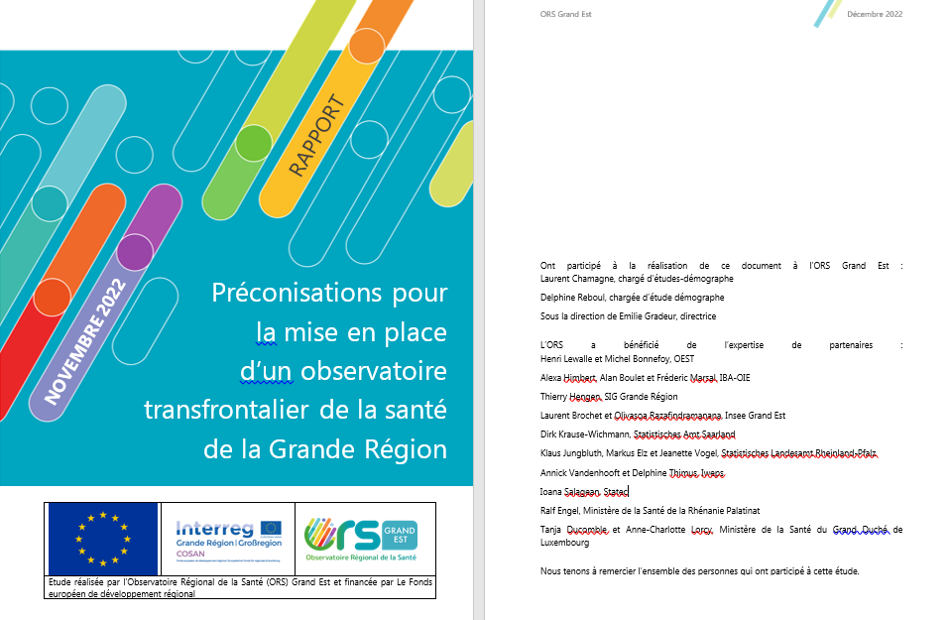
Rapport en cours

Slide 48
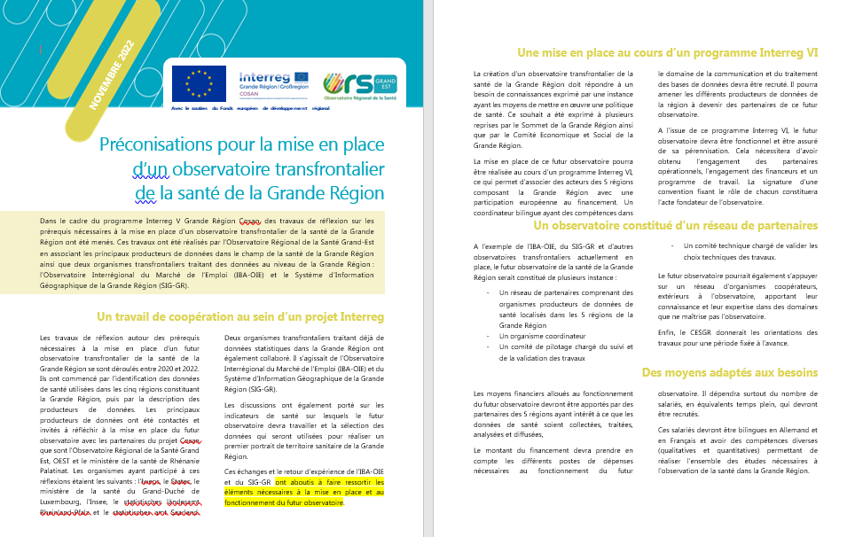
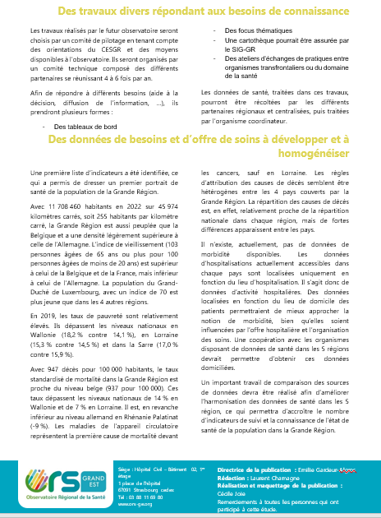
Synthèse en cours

Slide 49
Suites, perspectives
Cosan – Préconisations pour la mise en place d’un observatoire de la santé de la Grande Région

Slide 50
Préparation d’un projet Interreg VI
Travail en cours
Réunion le 8 décembre
Des partenaires déjà identifiés, d’autres à solliciter
Pour le projet Observatoire :
  Ors Grand Est se propose de porter – avec soutien OEST et autres
  1ère étape ; création fiche de poste pour recrutement d’un coordinateur
  En // avancées sur indicateurs à collecter, mettre en commun, identification de 1er sujets à explorer plus finement (Offre ?) - conserver une certaine dynamique d’échanges avec producteurs, partenaires contactés dans cadre de COSAN
Cosan – Préconisations pour la mise en place d’un observatoire de la santé de la Grande Région

Slide 51
Rencontres
Observatoire du GDL : Mme Berthet 14 décembre
Comités de pilotage IBA-OIE / SIG –GR : à organiser
Poursuivre la dynamique, faire vivre le réseau, l’élargir…
Cosan – Préconisations pour la mise en place d’un observatoire de la santé de la Grande Région

